Slide 1

Наши достижения
2019 – 2020 учебный год

Slide 2
Диагностика речевого развития детей подгруппы №8 «Сказка»
 | Сентябрь 2019г. начало года |  | Май 2020г. конец года
Высокий уровень | - | - | 5 | 45,46%
Выше среднего | 2 | 18,18% | 3 | 27,27%
Средний | 7 | 63,64% | 3 | 27,27%
Низкий | 2 | 18,18% | - | -

Slide 3
Сентябрь 2019г.
Май 2020г.

Slide 4
В течение всего учебного года проводилась работа по повышению квалификации: изучались новинки методической литературы, знакомство с инновационными технологиями, создавалась предметно-развивающая среда логопедическом кабинете. Систематическое улучшение оснащённости логопедического кабинета дидактическими средствами по всем разделам коррекционного плана.
Подбор методической и коррекционной литературы и пособий, логопедических игр.

Slide 5
РАБОТА С РОДИТЕЛЯМИ.
В течение года проводились родительские собрания, индивидуальные консультации для родителей, интересующихся процессом коррекционной работы с ребенком.
Для удобства сотрудничества с родителями велись индивидуальные домашние тетради, где были даны рекомендации, подобраны упражнения, разъяснялись некоторые приемы вызывания звуков.
Оформила «Уголок логопеда», где помещала информацию, полезную для родителей.

Slide 6

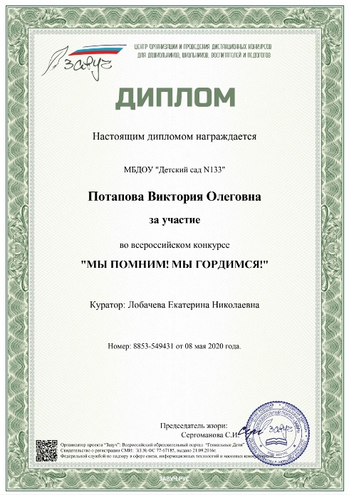
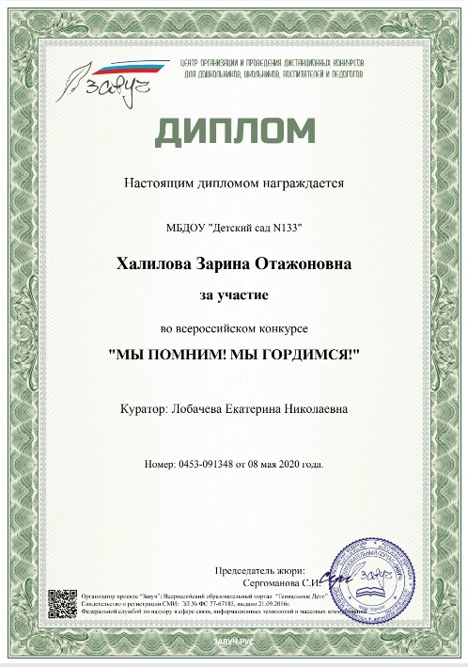

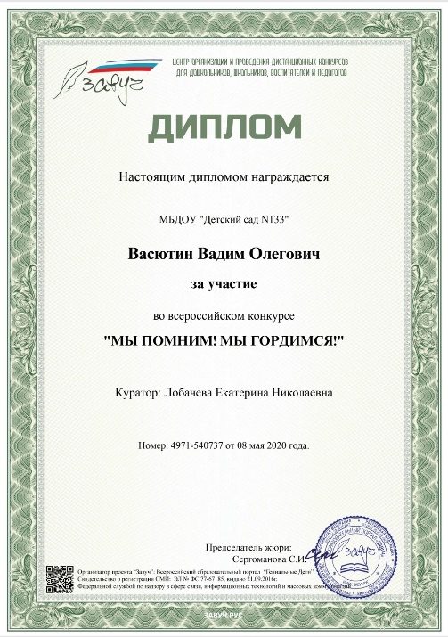
Участие детей в конкурсе
«Мы помним! Мы гордимся!

Slide 7
Благодарю
Родителей за активное участие в образовательном процессе!
Взаимодействие детского сада и семьи – необходимое условие полноценного речевого развития дошкольников, так как наилучшие результаты отмечаются там, где логопеды и родители действуют согласованно!
Вместе мы все преодолеем!

Slide 8
Рекомендации учителя-логопеда родителям, чтобы лето не прошло даром.
Учебный год закончился. В этом учебном году была проделана большая работа по преодолению нарушения звукопроизношения. У всех детей появились в речи звуки, ранее им недоступные. Весь учебный год велась работа над обогащением словарного запаса, развитием связной речи, фонематического слуха, а также работа по развитию памяти, мышления, внимания и самоконтроля. За учебный год разучили большое количество стихотворений, скороговорок, чистоговорок, прочитали и пересказали множество текстов. Была проведена работа на дифференциацию (различение) согласных, имеющих сходство в произношении с целью предотвращения дальнейших ошибок на письме.
Впереди лето – пора отпусков, детского отдыха. Родителям детей, которые занимались с логопедом, и летом нельзя забывать о занятиях. Звуки поставлены и введены в речь, но если не контролировать речь ребёнка, он легко может их вновь утратить, и всё придётся начинать сначала. Не спешите забывать домашнюю логопедическую папку — в ней есть скороговорки и стихи, которые можно повторять летом.

Slide 9
Можно предложить ребёнку игры, которые тренируют силу и длительность выдоха:
Обдувать одуванчики несколькими короткими, а потом одним долгим выдохом;
Пускать мыльные пузыри через соломинку (разводить детский шампунь)
Надувать воздушные шарики;
Стараться надувать надувные игрушки, круги, мячи;
Учиться плавать, выдыхая в воду, нырять;
Дуть на детские флюгера.
Развитию мелкой моторики способствуют следующие действия:
Самообслуживание (молнии, кнопки, пуговицы, шнурки);
Собирать, перебирать ягоды;
Помогать взрослому полоть грядки;
Выкладывать рисунки из камней (шишек, спичек, круп);
Играть с глиной, мокрым песком;
Играть с мячами и мячиками (бросать, ловить, бить в цель)

Slide 10
Очень важно продолжать развивать мышцы речевого аппарата (неспецифического)
Жевать мясо (а не только сосиски и котлеты);
Жевать сырые овощи (морковь, редис, огурцы) и фрукты (яблоки, груши…);
Лизать языком с блюдца варенье, сметану, йогурт – для распластывания языка;
Полоскать рот;
Жевать боковыми зубами;
Сосать сухарики из хлеба, булки (солёные);
Лизать эскимо.
И в любое время можно поговорить с ребёнком. Эти игры способствуют развитию грамматического строя речи, связной речи.
Скажи наоборот (высокий-низкий)
Посчитаем (1 рыба, 2 рыбы, 5 рыб)
Скажи ласково (птица – птичка, ковер – коврик)
Один – много (стул – стулья, много стульев; дом – много домов)
Словообразование (напр.: стол из дерева – какой? – деревянный)
Подбирать определения (Какие бывают собаки: большие, служебные …);
Игра «Угадай, что я вижу» (по описанию узнать задуманный предмет) (Зелёная, кудрявая, белоствольная. Что это? Берёза);
Назвать слова с определённым слогом, звуком;
Составлять предложения с заданными словами;
«А если бы» (помечтать на тему: «А если бы у меня был ковёр-самолёт, шапка-невидимка...»).

Slide 11
Играем, развивая фонематические процессы:
Повтори за мной ( слоговые дорожки – па – ба – па, та-да-та и т.д);
Назови первый (последний) звук в слове;
Где спрятался звук - в начале? В середине? В конце? - ищем звук [Л] в слове ЛОПАТА, КОЛПАК, КОЛ.

Slide 12
В следующем учебном году продолжим работу над:
развитием общих речевых навыков,
звукопроизношением,
слоговой структурой слова,
развитием языкового анализа и синтеза,
лексикой и грамматикой,
развитием связной речи,
развитием мелкой моторики.
Будем активно готовиться к обучению в школе!

Slide 13
Спасибо за внимание!

